Slide 2
Перед читателем предстают будни санитарного поезда, который с 1941-го по 1945-й вывозил раненых с фронта в тыловые госпитали. Будни абсолютно непохожих людей: молчаливого интеллигента Белова, эгоистичного Супругова, отважной Лены Огородниковой, профессионально холодной Юлии Дмитриевны, доброй Фаины и многих других.
Поезд и долг перед Родиной сделали их спутниками на дорогах войны. Чтобы написать эту книгу, Вера Панова два месяца провела в санитарном поезде, своими глазами увидела важный труд тех, кто хоть и не находился на передовой, но, спасая жизни раненых, внес свой вклад в Победу.

Slide 3
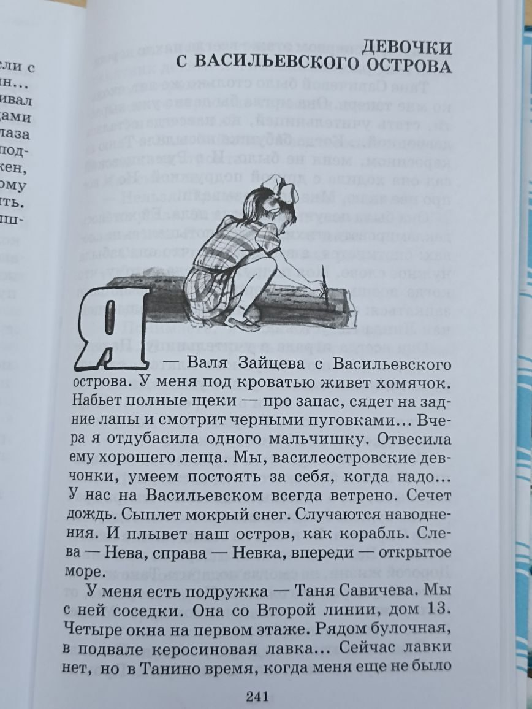
Ю. Яковлев по праву считается классиком советской детской литературы.
Делая своих читателей собеседниками,
Ю. Яковлев приглашает посмотреть, как с проблемами справляются его герои - обыкновенные дети, школьники.
В книгу также вошли военные рассказы писателя. Один из таких рассказов «Девочки с Васильевского острова». Щемящий рассказ про двух девочек, оказавшихся в осаждённом Ленинграде и испытавших все трудности блокады...

Slide 4
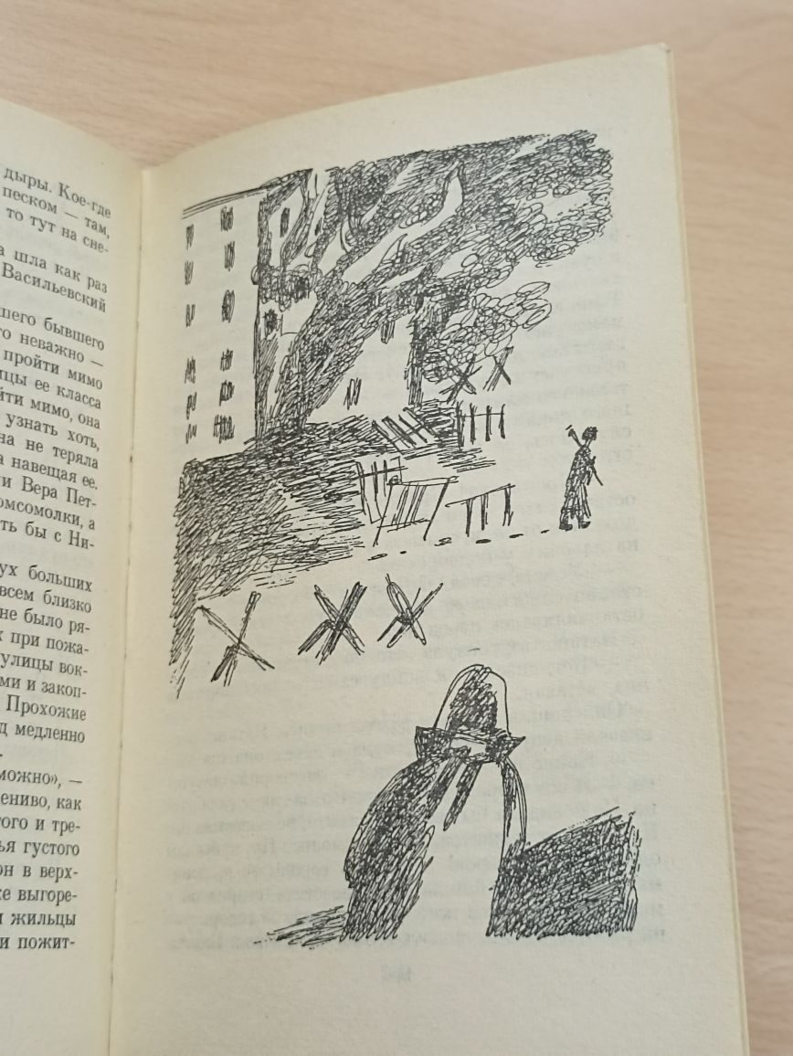
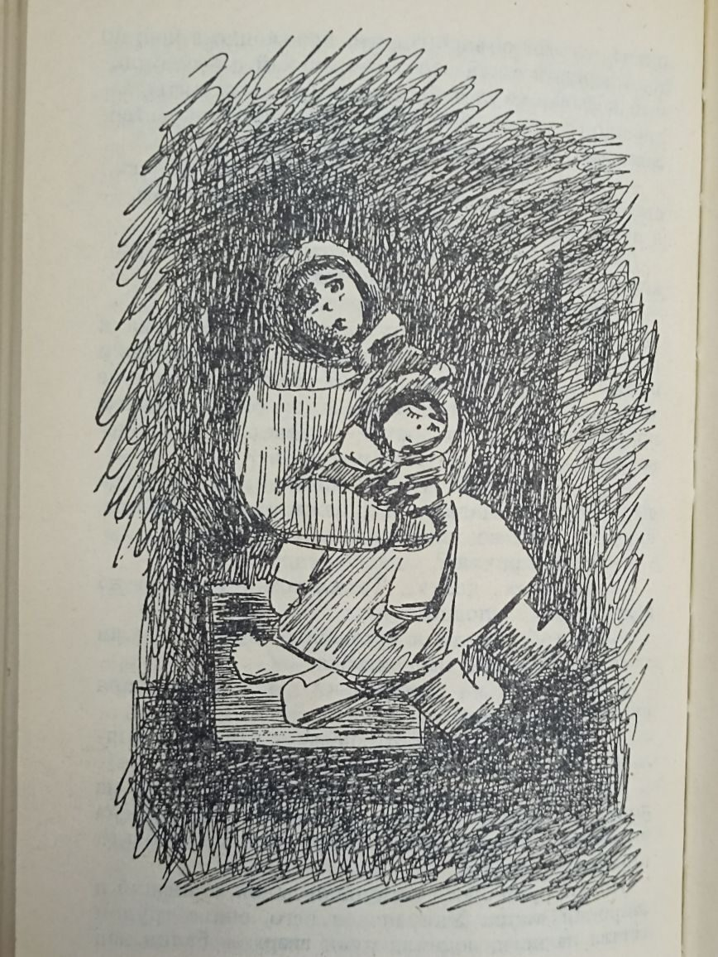
Трогательная история трёх девочек, переживших блокаду Ленинграда и вынужденных столкнуться с недетскими трудностями, правдиво поведает о настоящей дружбе, мужестве и искренней преданности, о нежданных потерях и приобретениях.
А графические и необыкновенно эмоциональные рисунки Нины Носкович, дополняя повествование, проведут читателей рядом с главными героями от первой и до последней страницы книги.

Slide 5
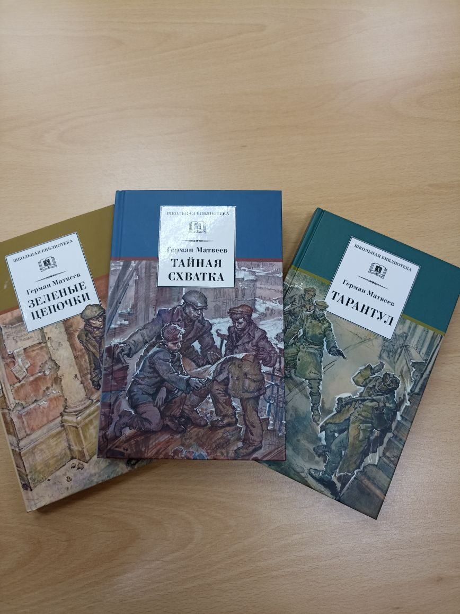
Герман Иванович Матвеев (1904–1961) – русский писатель, сценарист и драматург, автор популярных пьес.
Многие произведения Матвеева были экранизированы, включая знаменитую трилогию, которую составили приключенческие повести «Зеленые цепочки» (1945), «Тайная схватка» (1948), «Тарантул» (1957).
Действие трилогии разворачивается в Ленинграде в
1941–1943 годах.
В городе, окруженном кольцом блокады, действует тайная сеть вражеских шпионов и наводчиков.
Найти и обезвредить диверсантов советской контрразведке помогают простые ленинградские мальчишки.

Slide 6
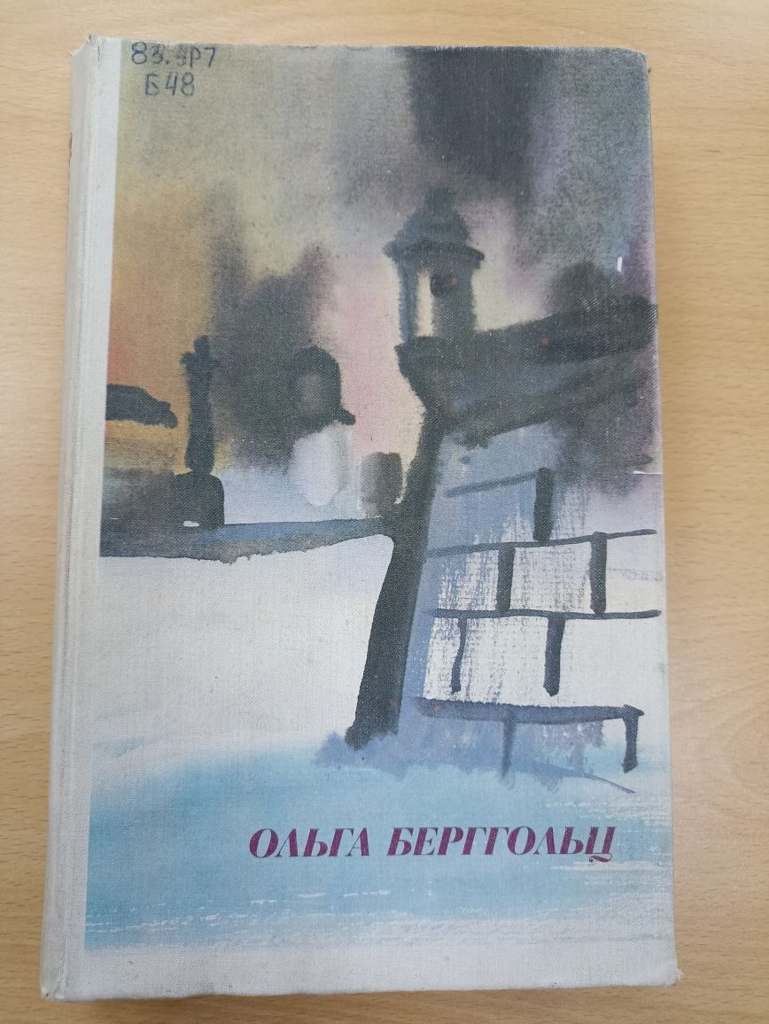
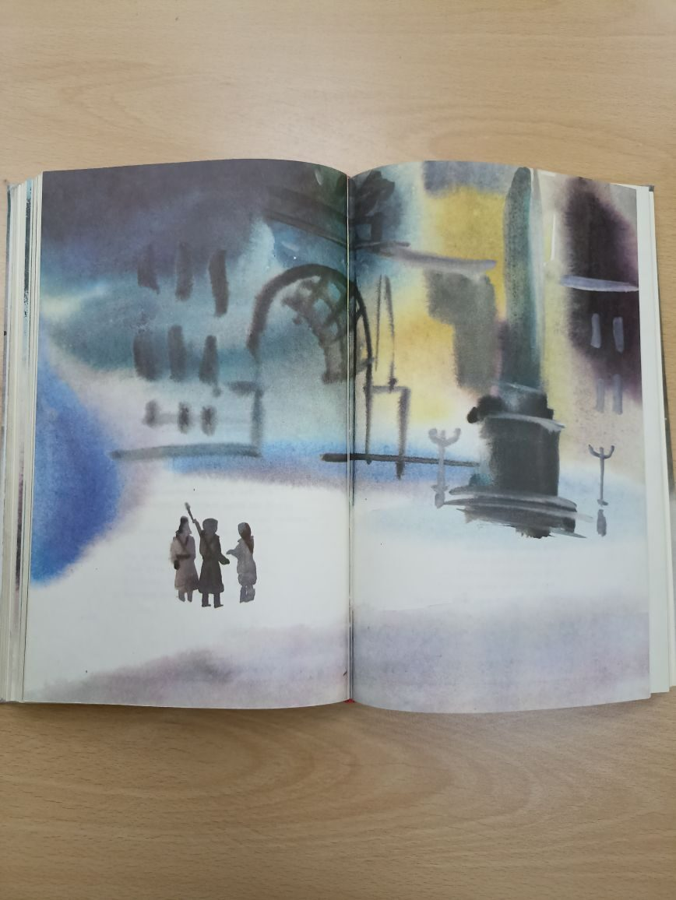
В годы блокады 1941-1943 Ольга Берггольц находилась в осажденном фашистами Ленинграде.
Голос Ольги Берггольц стал голосом самого Ленинграда.
В Доме Радио она работала все дни блокады, почти ежедневно ведя радиопередачи, которые помогали жителям города выжить в нечеловеческих условиях блокады. В книге представлены следующие циклы стихов: `Предчувствие`, `Начало`, `Бой`, `Победа`, `Память`.
Лучшая цитата из книги: «Что может враг? Разрушить и убить. И только-то? А я могу любить...»

Slide 7
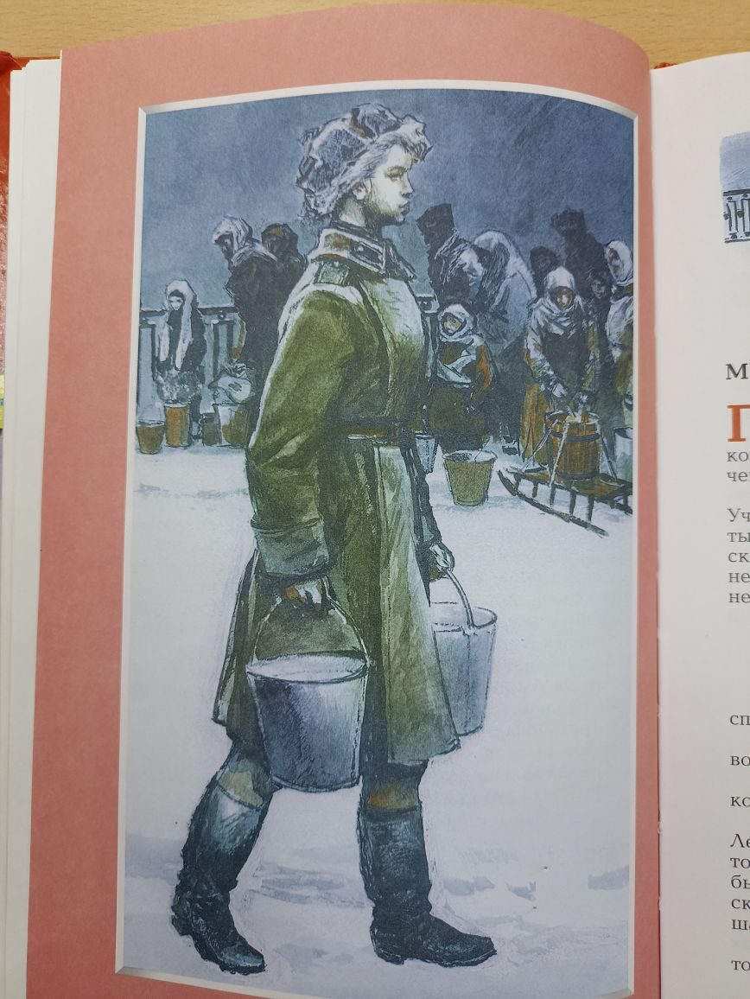
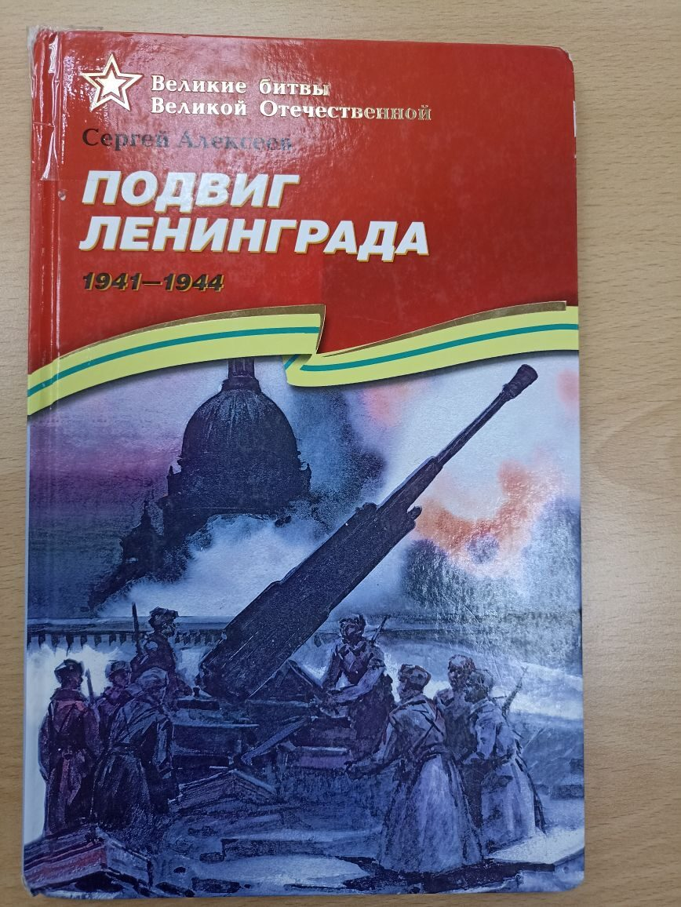
Автор - известный детский писатель, участник Великой Отечественной войны (1941-1945) - рассказывает младшим школьникам о ее главных битвах: шесть книг серии описывают подвиг нашего народа в освобождении родной страны и Европы от фашистских захватчиков.
Четвертая книга серии посвящена блокаде Ленинграда (1941-1944).

Slide 8
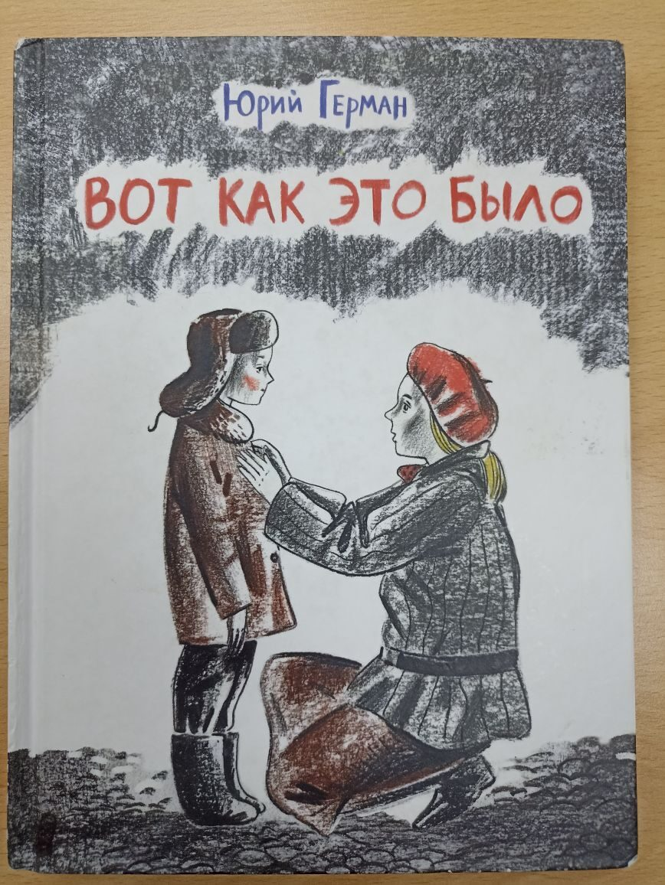
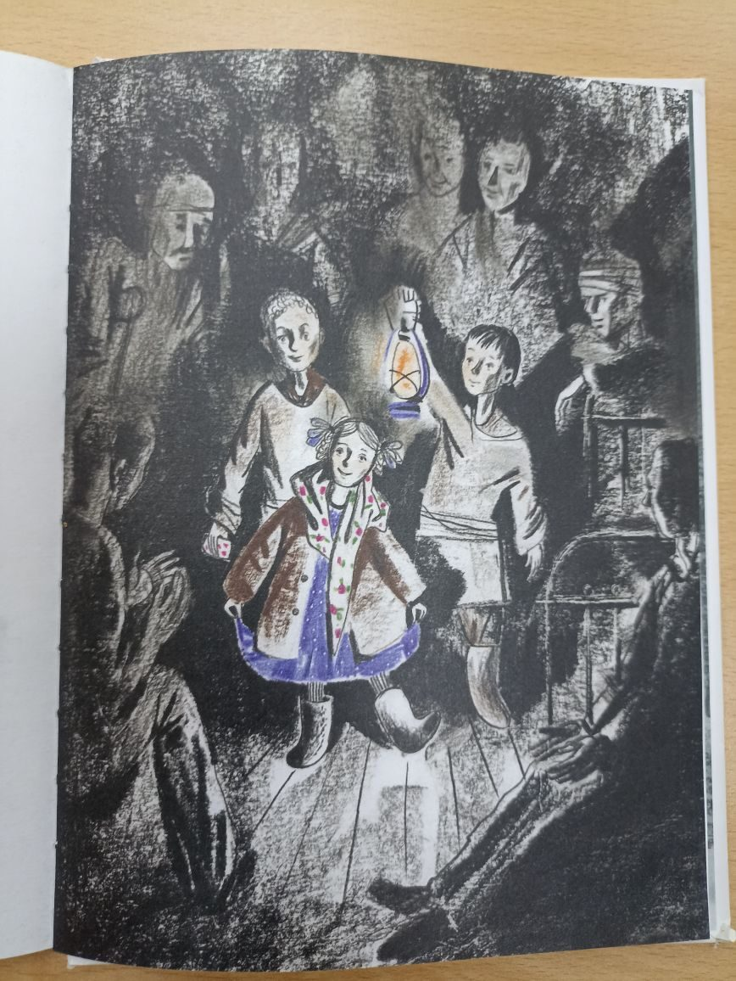
Трогательная, по-детски непосредственная повесть о блокадных днях - таких, какими их видит маленький Миша, оставшийся вместе с родителями в осажденном Ленинграде, не только раскрывает перед читателем приметы времени и рассказывает, "как это было", но и учит быть сильным.
И, конечно, гордиться настоящими героями: Мишкиной мамой, которая сама может разминировать фугасную бомбу, или милиционером Иваном Фёдоровичем Блинчиком, который, что бы ни случилось, не бросает свой пост.
Да и сам Мишка и его друзья, решившие давать представления для раненых солдат, чтобы поддержать их, - чем не герои?

Slide 9
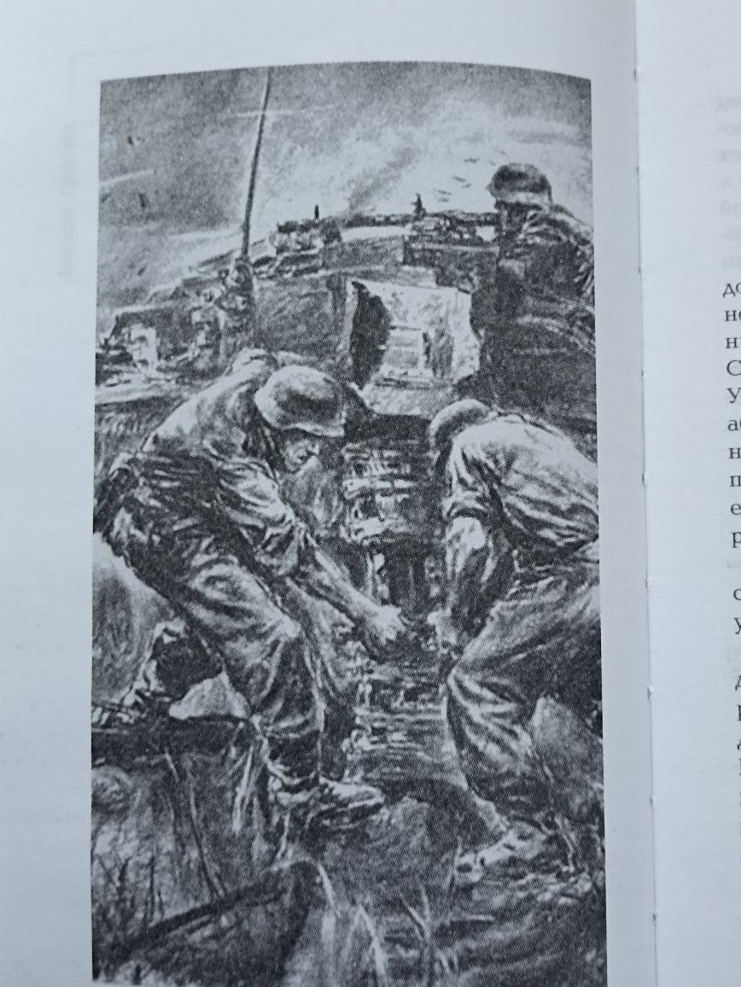
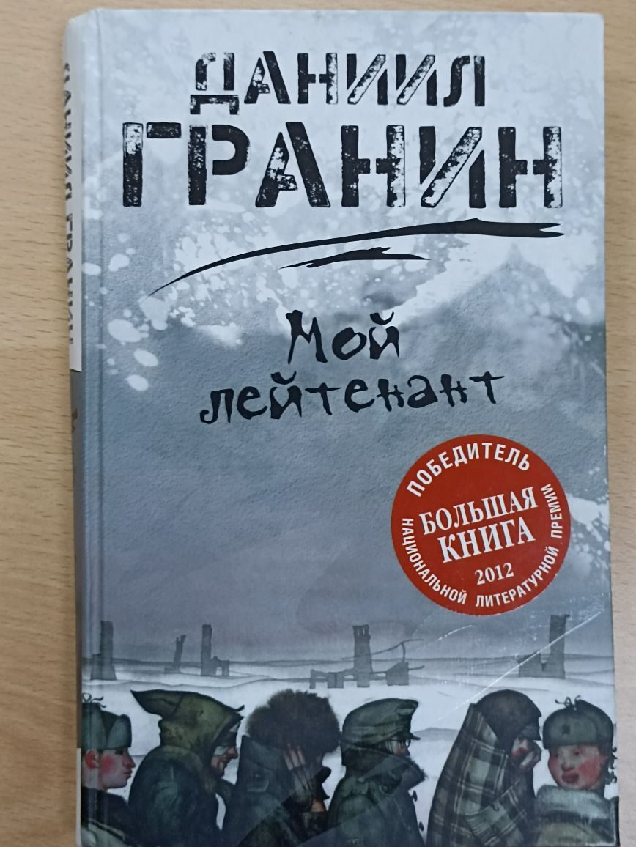
Новый роман Даниила Гранина — это взгляд на Великую Отечественную с изнанки, не с точки зрения генералов и маршалов, спокойно отправлявших в пекло и мясорубку целые армии, а изнутри, из траншей и окопов.
На фоне тягот, ужасов и неприглядности войны автор дает возможность выговориться простому лейтенанту, одному из тех, кому мы обязаны своей победой.
Этот роман ни в коем случае не автобиографичен, хотя понять, кем на самом деле приходятся друг другу автор книги и лейтенант Д. — несложно.
Тем не менее на страницах романа живут каждый своей жизнью два разных человека: один — молодой, импульсивный, дерзкий, романтичный, а второй — мудрый, знающий цену жизни и научившийся противостоять обстоятельствам. И у каждого из них — своя правда.

Slide 10
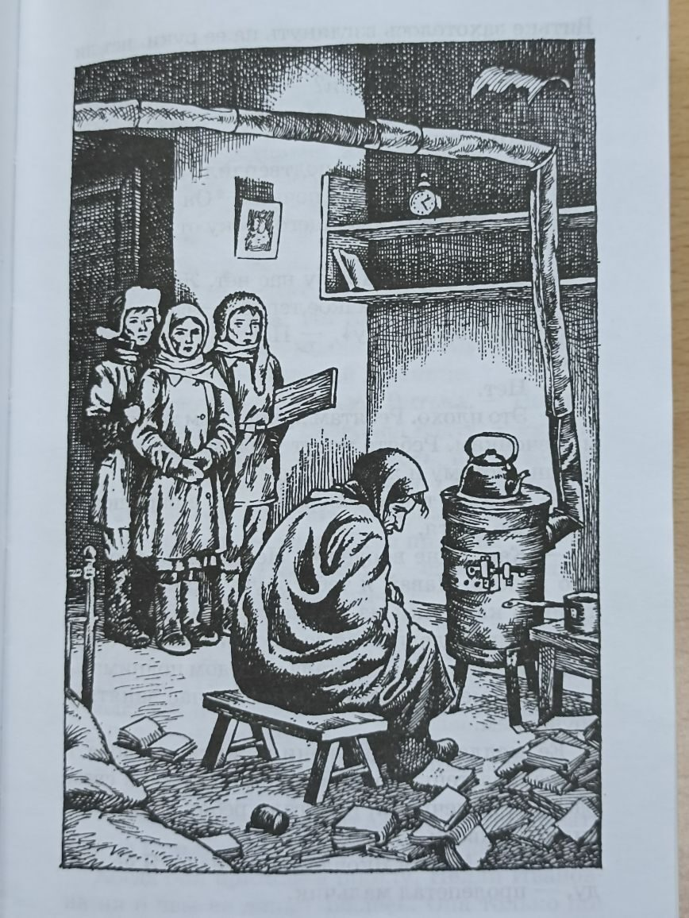
Повесть Михаила Павловича Сухачёва рассказывает о блокаде Ленинграда в годы Великой Отечественной войны.
Герои книги - дети блокадного Ленинграда, Витя Стогов и его друзья, - тушили на чердаках зажигательные бомбы, ловили сигнальщиков-диверсантов, помогали людям выстоять.
Любовь к Родине, стойкость, мужество, самоотверженность - вот главные черты этих ребят, благодаря которым они выдержали нечеловеческие испытания.

Slide 11
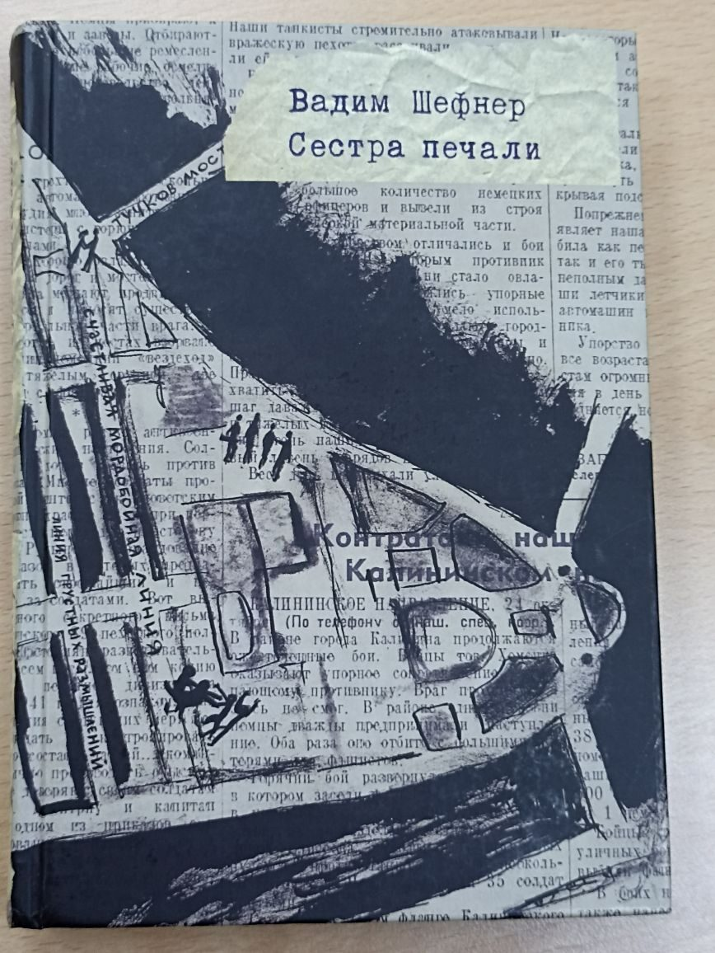
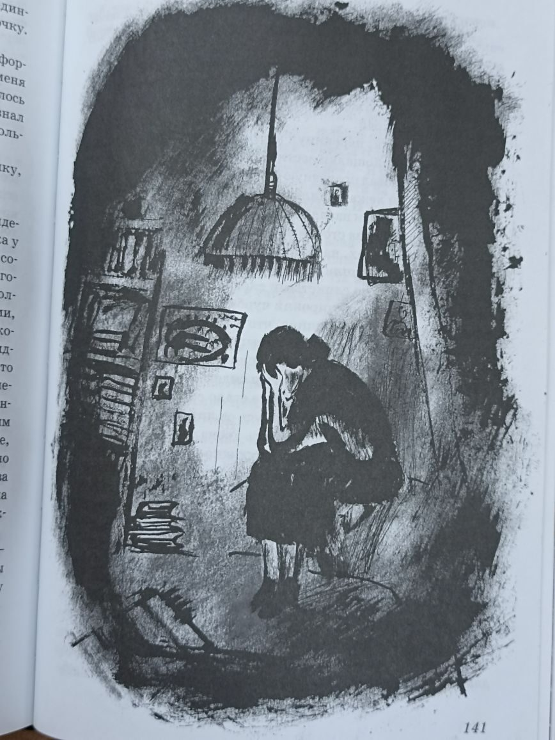
"Сестра печали" Вадима Шефнера - одна из самых пронзительных и искренних книг о войне.
Дружба, первая любовь, первые испытания… Прекрасные картины тогда еще Ленинграда, описанного так, что хочется бросить вот это все и просто поехать гулять на Васильевский остров. Война исподволь, украдкой, просачивается в беззаботную жизнь героев, затягивая свою петлю. Без пафоса, без попытки сыграть на эмоциях, Шефнер с необыкновенной достоверностью показывает мир, где есть хорошие, честные люди и есть война. Непонятная, неправильная, противоестественная.

Slide 12
История Великой Отечественной войны складывается из миллионов эго-историй граждан нашей страны.
Как воспринимали блокадную реальность дети Ленинграда? Как они видели ужасы войны? Герой романа «Блокадник», подросток Петр, не многим отличался от своих сограждан — его родители были репрессированы в 1937 году, и мальчика взяли на воспитание дядя и тетя.
В блокадном городе гибнут близкие Петра — сестра, бабушка и ее сын, но он сам проходит тяжелейшее испытание войной, голодом и оказывается в эвакуации.
Осенью 1944 г. семья Пети возвращается в Ленинград и участвует в восстановлении города.

Slide 13
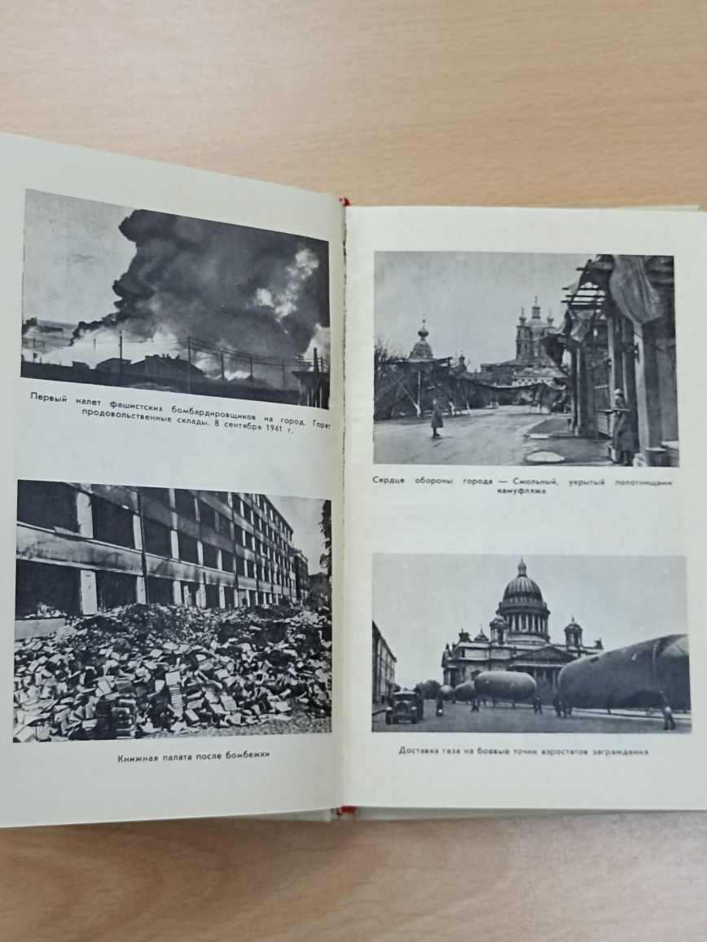
Книга посвящена героической борьбе советского народа за город Ленина в годы Великой Отечественной войны.
Подвиг ленинградцев стал поистине легендарным. 900-дневнаязащита осажденного города - замечательная эпопея мужества и геройства советских воинов и трудящихся Ленинграда - восхищает современников и навсегда останется в памяти поколений.
Книга рассчитана на массового читателя, прежде всего на молодежь.

